Slide 1

Python
Librería Pandas

Slide 2
DEFINICIÓN PANDAS
Librería de Código Abierto
Proporciona estructuras de datos fáciles de usar
Sus herramientas de análisis de Datos se consideran muy potentes para analizar diversos conjuntos de datos.
"Panel Data“, término econométrico para conjuntos de datos que contienen observaciones sobre múltiples periodos de tiempo.
import pandas as pd

Slide 3
PANDAS – Conceptos Fundamentales
Series
Similar a una columna de Excel
Matriz unidimensional que puede contener cualquier tipo de datos
Similar a una lista o array, pero con funcionalidades adicionales
DataFrame (df):
Similar a la hoja completa de Excel
Una tabla bidimensional con filas y columnas
La estructura de datos más utilizada en Pandas
https://www.kaggle.com/datasets

Slide 4
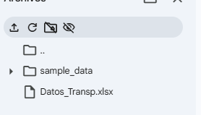
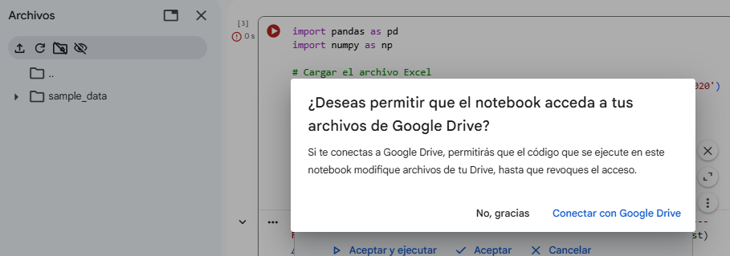
PANDAS – Carga de Datos

Slide 5
PANDAS – Carga de Datos
# Desde Excel
df = pd.read_excel('archivo.xlsx')
# Desde CSV
df = pd.read_csv('archivo.csv')
# Desde bases de datos SQL
df = pd.read_sql('SELECT * FROM tabla', conexion)
# Desde JSON
df = pd.read_json('archivo.json')

Slide 6
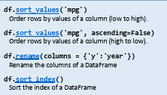
PANDAS – Operaciones con df - ordenación

Slide 7
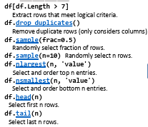
PANDAS – Operaciones con df – filtrado filas

Slide 8
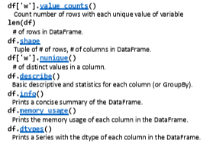
PANDAS – Operaciones con df – resumen

Slide 9
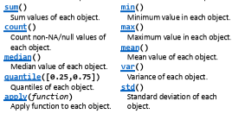
PANDAS – Operaciones con df – resumen

Slide 10
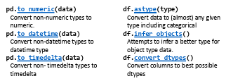
PANDAS – Operaciones con df – cambiar tipos

Slide 11
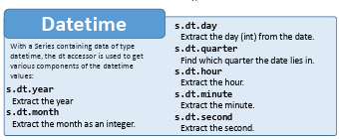
PANDAS – Operaciones con df – sobre datos tipo datetime

Slide 12
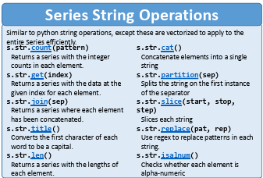
PANDAS – Operaciones con df – sobre datos tipo string

